Slide 1
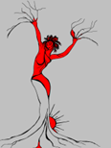
L’ABITO ALPINO:
ESTETICA, CLIMA, PRATICITA’, IMPOSIZIONI MORALI
Michela Zucca
Servizi Culturali

Slide 2
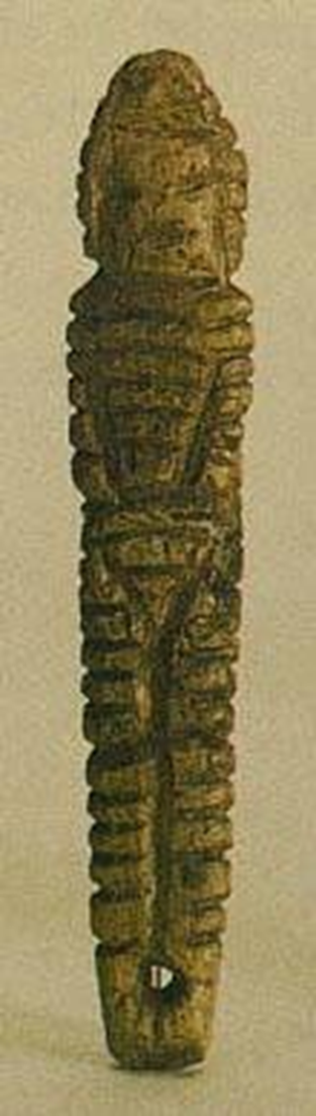
Per molti secoli, si è pensato che i nostri antenati andassero in giro nudi. Almeno per quanto riguarda le Alpi, non era molto probabile…. Finché l’esame approfondito di questa statuina palelolitica della cultura di malta, in Siberia, ha mostrato ciò che le nostre bidavole probabilmente indossavano in tempi di glaciazione: tute di pelliccia con cappuccio e cintura.
Michela Zucca
Servizi Culturali

Slide 3
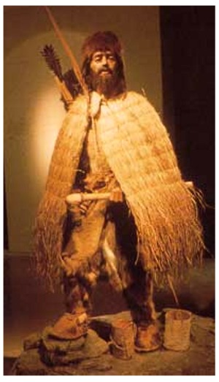
L’uomo del Similaun (3.300 a. C.) è perfettamente equipaggiato per l’alta quota. Porta un cappello di orso, un mantello di paglia, scarpe di pelo imbottite e calze. Ed è completamente tatuato, anche se non si riescono a leggere i disegni incisi
sulla pelle .
Michela Zucca
Servizi Culturali

Slide 4
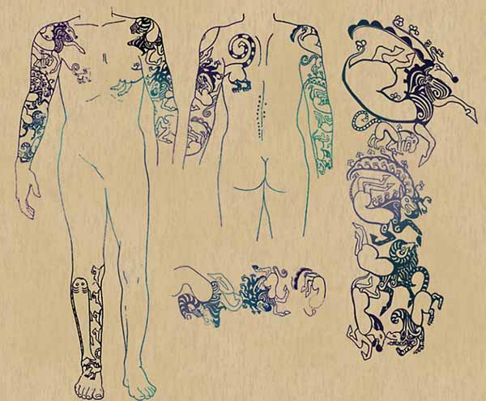
Donna siberiana, 2500 a.C.
Michela Zucca
Servizi Culturali

Slide 5
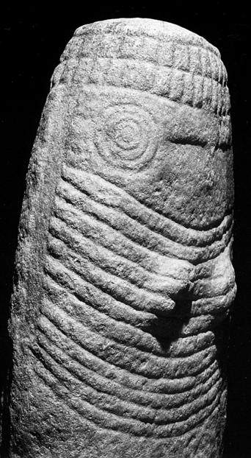
Sicuramente, allora come oggi, esisteva un abbigliamento «per tutti i giorni» e uno per le cerimonie. La presenza di numerose statue-steli riferite a figure femminili nel 3.000 a.C. testimonia quello che potrebbe essere un abito sacerdotale.
Michela Zucca
Servizi Culturali

Slide 6
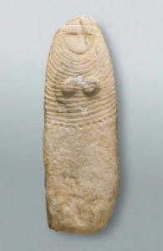
Capo velato, diadema tubolare che trattiene un manto che scende sulle spalle, molti giri di collane, gonna lunga fino ai piedi, grandi orecchini a spirale: questi gli elementi dell’abbigliamento da cerimonia testimoniati anche dai reperti.
Michela Zucca
Servizi Culturali

Slide 7
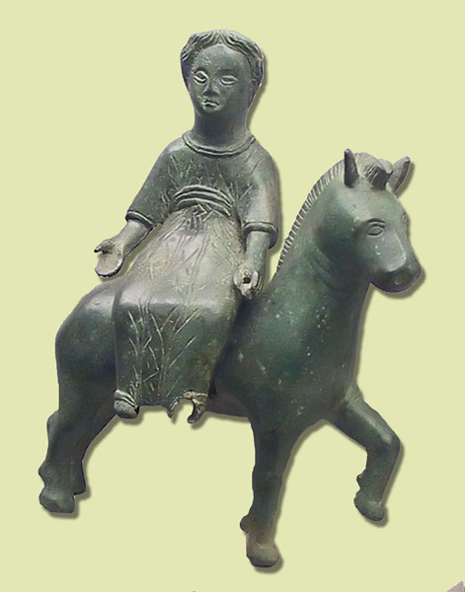
Le donne dei Celti vanno a cavallo, combattono, maneggiano il denaro, lavorano fuori casa: hanno bisogno di abiti comodi e caldi, che gli consentano di muoversi e
di stare bene .
Michela Zucca
Servizi Culturali

Slide 8
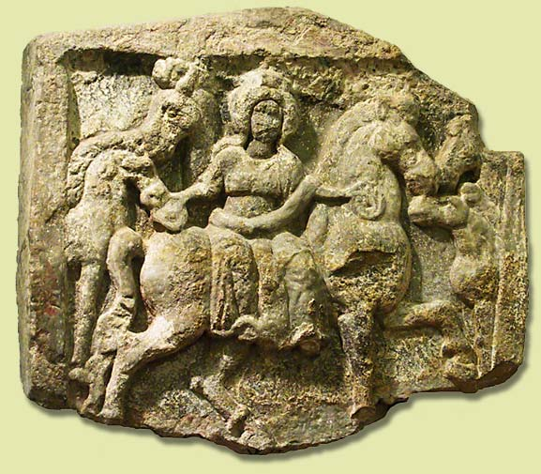
Bregenz, Austria,
Epona a cavallo.
Michela Zucca
Servizi Culturali

Slide 9
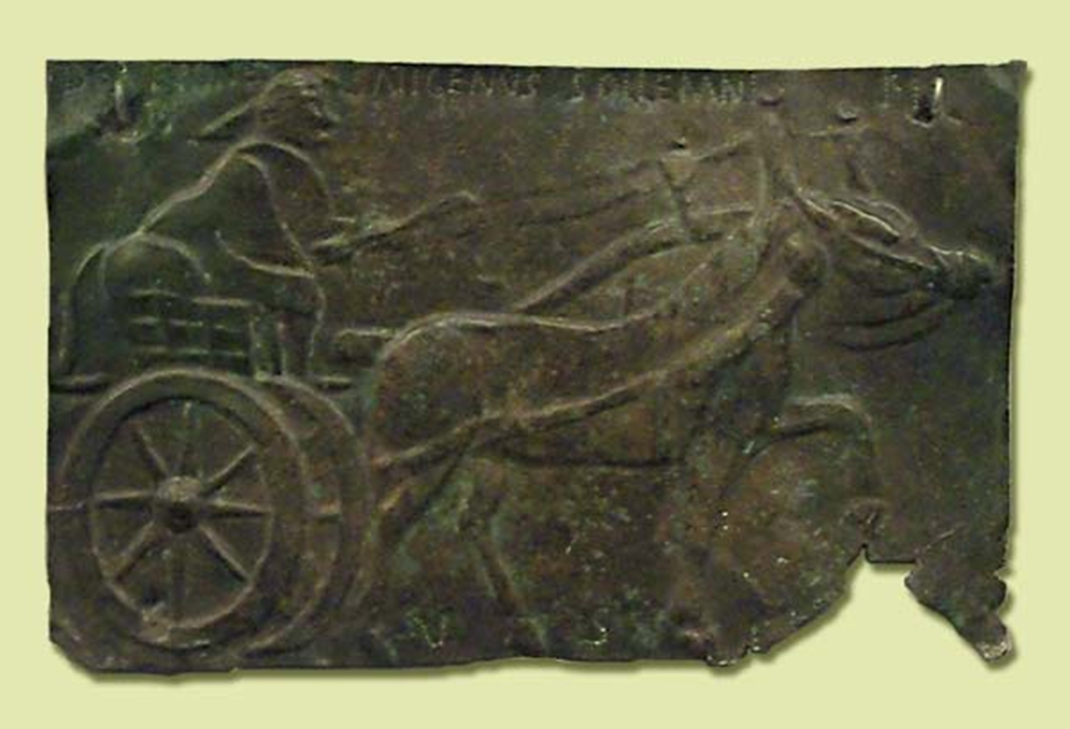
Epona guida il carro. Borgogna, Francia
Michela Zucca
Servizi Culturali

Slide 10
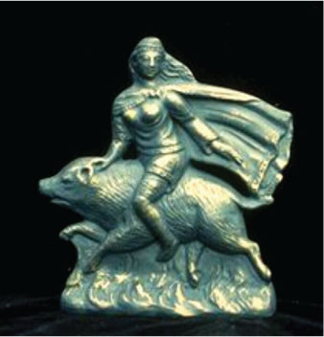
Arduinna, dea celtica che cavalca il cinghiale
e dà il nome alla regione francese delle Ardenne, porta pantaloni
e stivali (oltre ad arco e frecce).
Michela Zucca
Servizi Culturali

Slide 11
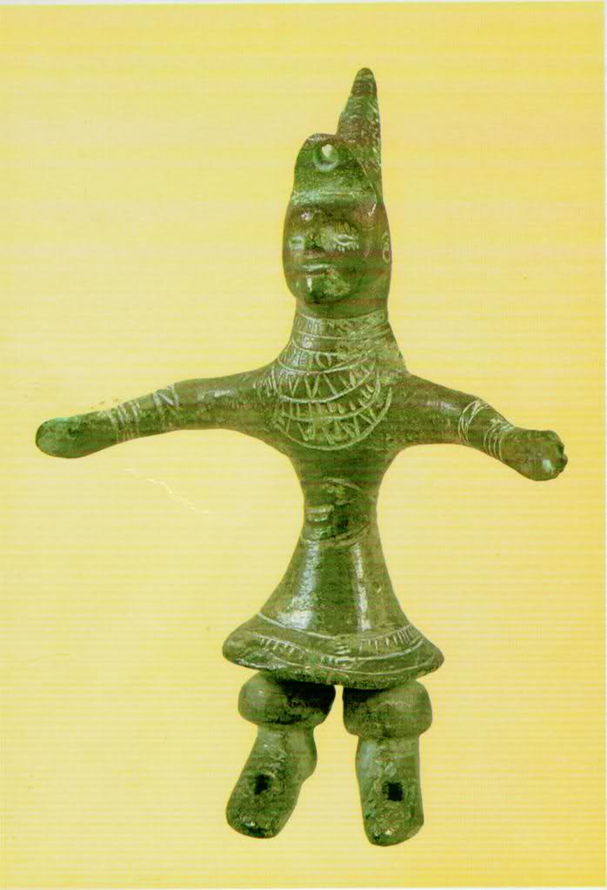
Le signore dei Celti portano gonne corte, stivali pesanti, molti gioielli, collane, bracciali, orecchini. Spesso sono ritratte con un copricapo a punte (quiello delle fate?!), e una grossa cintura metallica che, per le donne, assolve la funzione protettiva della corazza.
Michela Zucca
Servizi Culturali

Slide 12
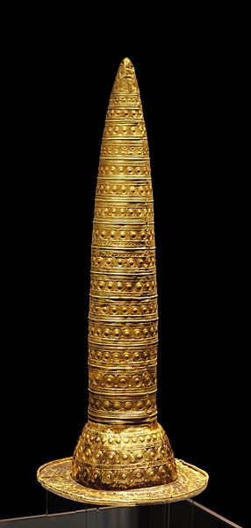
Di questi cappelli ne sono stati rinvenuti esemplari intatti in oro, del 1000 a.C., magnificamente lavorati, come il capolavoro di Berlino, anche se esistono frammenti e descrizioni di oggetti simili in tutta l’Europa celtizzata. Ma la leggenda del «cono delle fate» e del «berretto rosso» di gnomi, maghi e folletti testimonia la permanenza dui un copricapo simbolo di sapienza e di potere.
Michela Zucca
Servizi Culturali

Slide 13
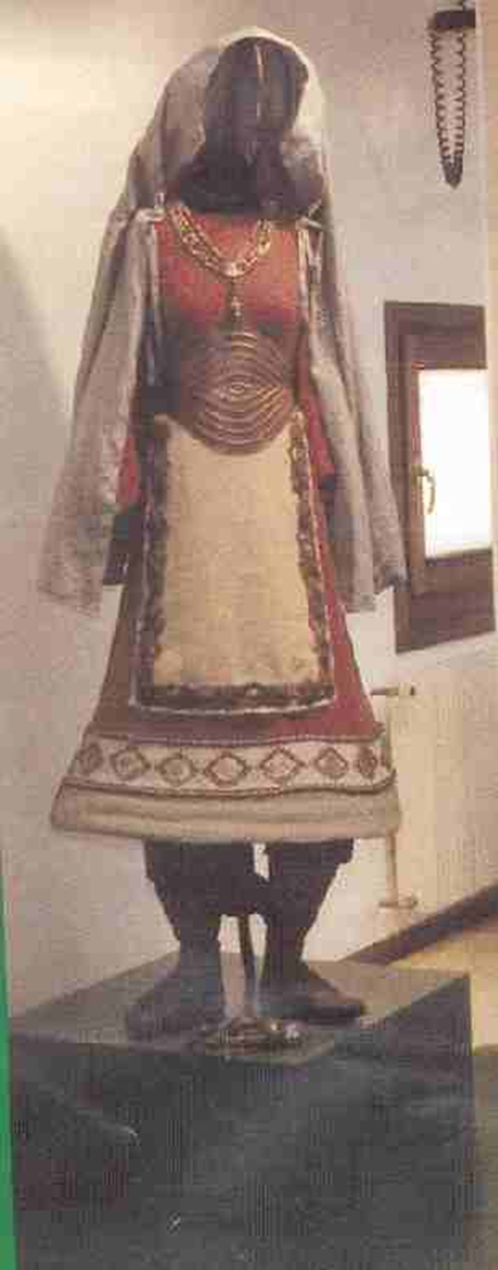
Le donne normali probabilmente per uscire si coprivano la testa con un manto, un velo, un fazzoletto. E’ attestato l’uso del grembiule, elemento arcaico dell’abbigliamento alpino, e di una gran quantità di gioielli, testimoniati dagli storici latini anche per gli uomini, e documentato dai ritrovamenti archeologici. Per poter indossare ancora un paio di stivali, le signore dovranno aspettare
altri 2.000 anni….
Michela Zucca
Servizi Culturali

Slide 14
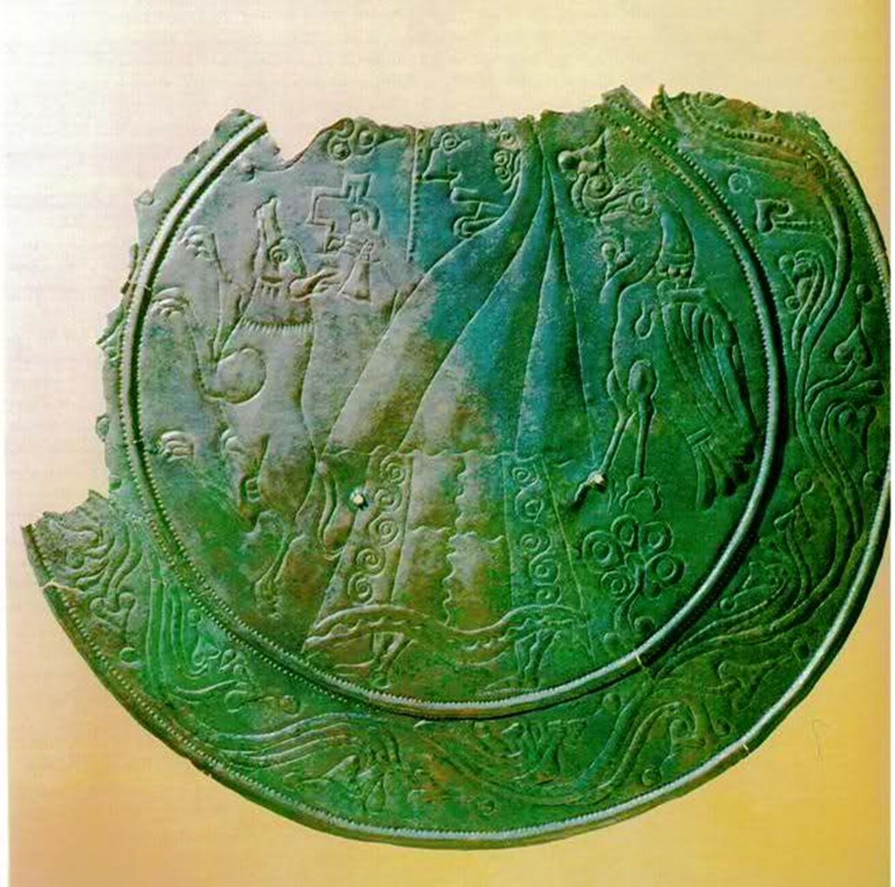
Si tratta di un costume comodo, caldo, adatto al lavoro e al movimento, su percorsi accidentati e fangosi, per donne indipendenti.
Michela Zucca
Servizi Culturali

Slide 15
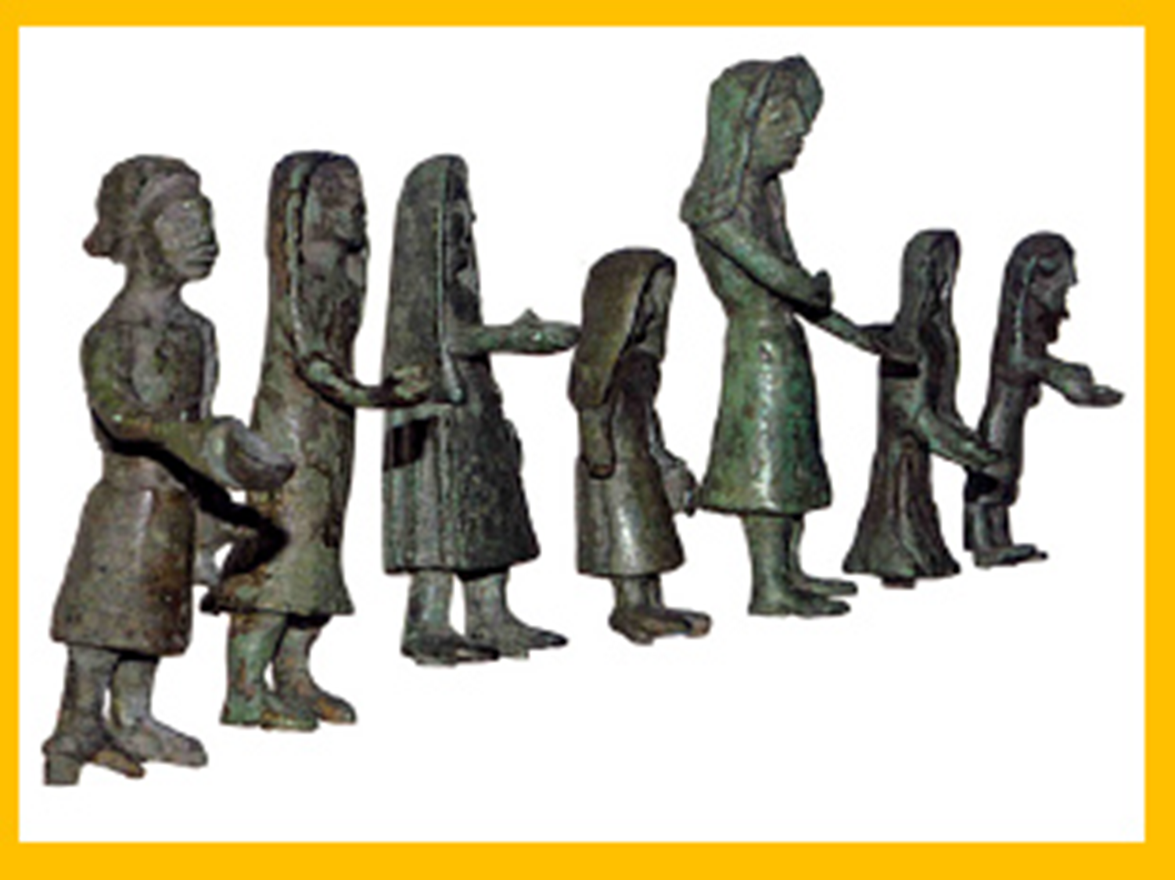

Slide 16
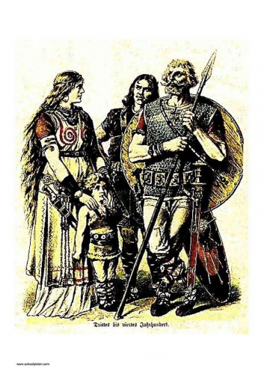
Le donne dei Celti avevano l’abitudine di girare armate: tutte le sepolture femminili contenevano quanto meno un coltello, e sono state rinvenuti anche lance, spade lunghe e corte, archi, frecce, lance e scudi.
Michela Zucca
Servizi Culturali

Slide 17
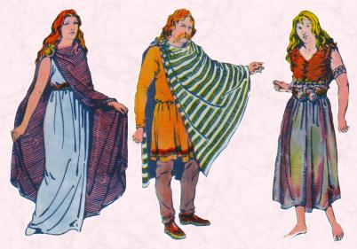
I tessuti erano molto belli e colorati.
Michela Zucca
Servizi Culturali

Slide 18
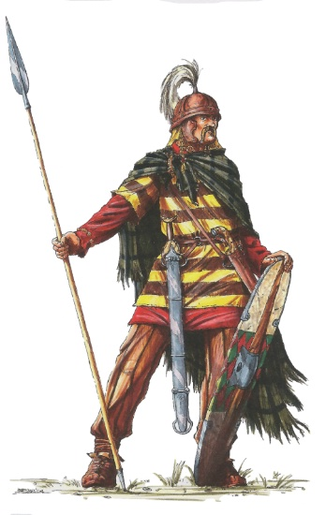
Per quanto riguarda il costume maschile, i Celti introducono un elemento fondamentale: le braghe. Fino ad allora, anche gli uomini avevano portato la tunica, o la toga, che era un pezzo di stoffa drappeggiato attorno al corpo, tutt’altro che comodo e ben poco adatto ai nostri climi. I pantaloni maschili
non verranno più abbandonati.
Michela Zucca
Servizi Culturali

Slide 19
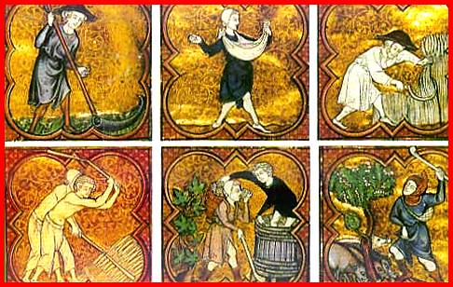
Per le donne del popolo, che non vivono in città, la moda
non esiste; e finché può, continuano ad indossare il vestito celtico con la gonna corta e gli stivali. Ma non per molto…
Michela Zucca
Servizi Culturali

Slide 20
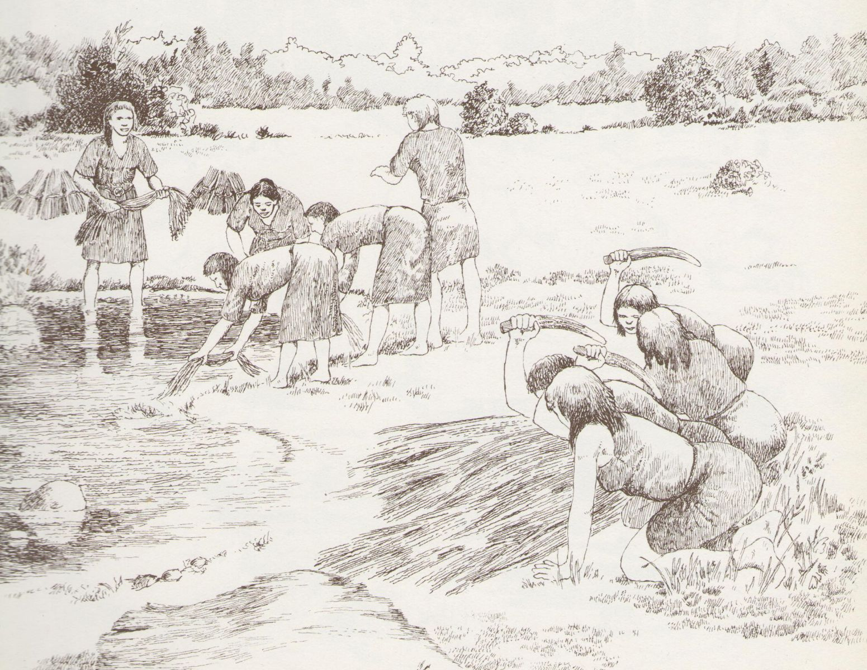
I contadini dell’Alto Medio Evo continuano ad indossare gli stessi abiti corti che consentono il lavoro, fino a quando il controllo ecclesiastico lo permette….
Ma ormai le nuove classi dirigenti hanno adottato i canoni estetici dell’aristocrazia romana.
.
Michela Zucca
Servizi Culturali

Slide 21
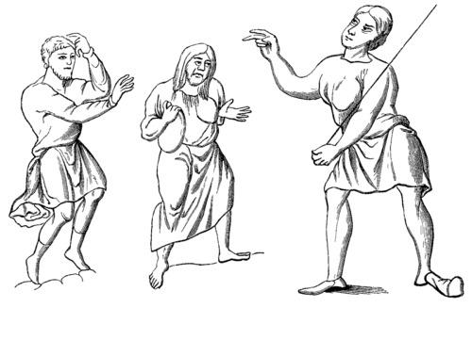
Gli eredi delle antiche tribù alpine sono considerati dei selvaggi e sono rappresentati come dei miserabili vestiti di stracci che servono soltanto a ripararli dal freddo, mentre si muovono scompostamente
Michela Zucca
Servizi Culturali

Slide 22
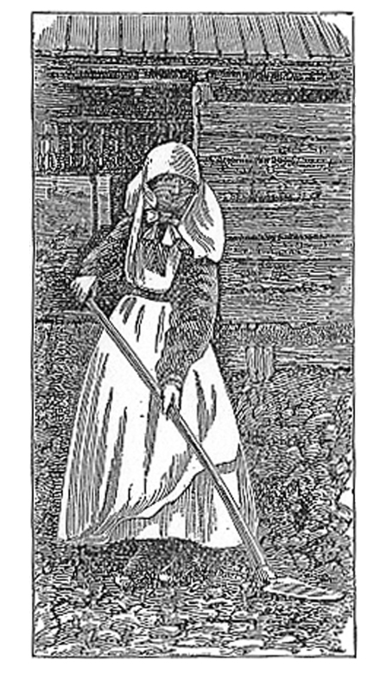
I nuovi canoni morali e la condizione di subordinazione aggravano il lavoro femminile: in pratica, viene impedito di muoversi liberamente, e deve sopportare il caldo con testa, braccia e gambe coperte. Le scarpe (per non parlare dei vecchi stivali) di fatto scompaiono: sono riservate ai maschi, quando ci sono abbastanza soldi per comprarle. A lei si lasciamo zoccoli di legno che, d’inverno, provocano geloni e scivoloni sul ghiaccio.
Michela Zucca
Servizi Culturali

Slide 23
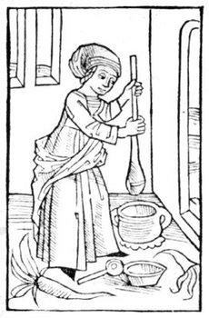
Con la cristianizzazione la condizione femminile peggiora, e così il suo abbigliamento. Nelle città è costretta a nascondersi i capelli (che, secondo paolo di Tarso, turbano gli angeli…) a far arrivare le gonne fino a terra per coprire i piedi che, però, per le donne del popolo, rimangono scalzi. Le contadine vengono considerate liberamente violentabili.
Michela Zucca
Servizi Culturali

Slide 24
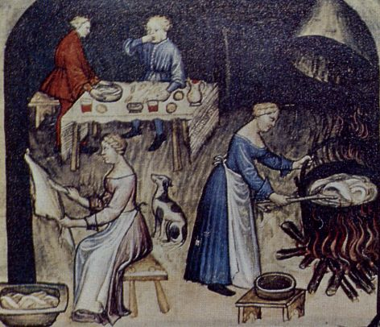
Il vestito contadino
Sembra
Che non cambimai...
Michela Zucca
Servizi Culturali

Slide 25
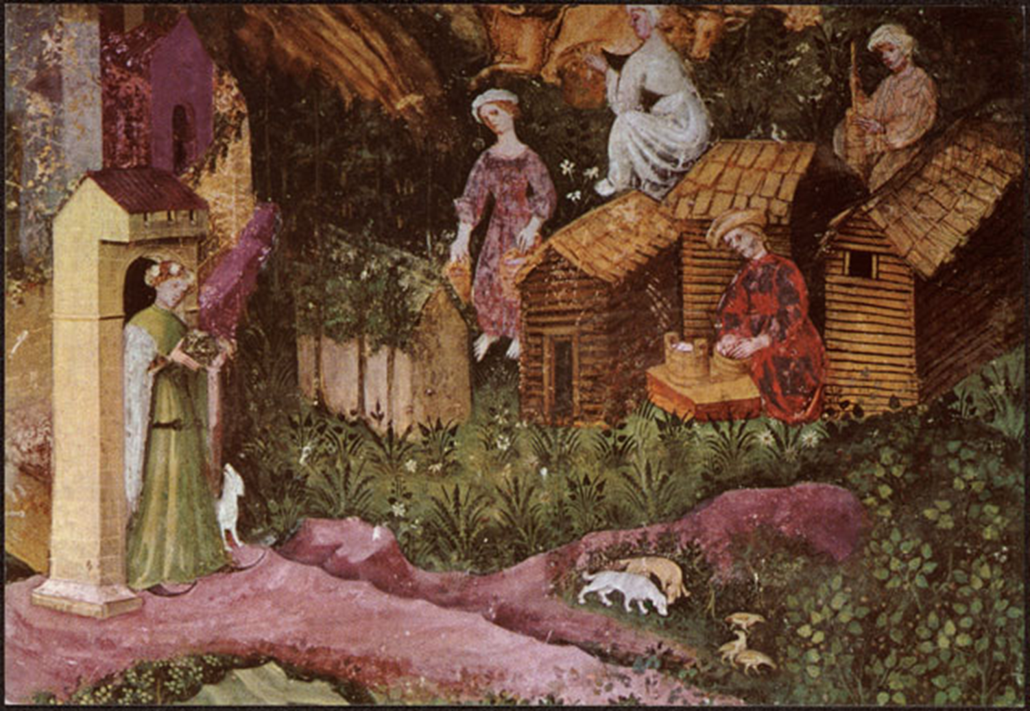
Le donne di montagna si scoprono piedi e braccia.
Michela Zucca
Servizi Culturali

Slide 26
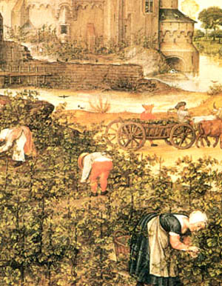
Per lavorare, però, le donne continuano a scoprirsi braccia e spalle: consapevoli dei nuovi canoni di bellezza, che, dal Rinascimento in poi, le vogliono grasse, bianche, morbide, prive di muscolatura, e quindi innocue. Le contadine sono considerate brutte: i segni del la
Fatica non
sono eleganti.
Michela Zucca
Servizi Culturali

Slide 27
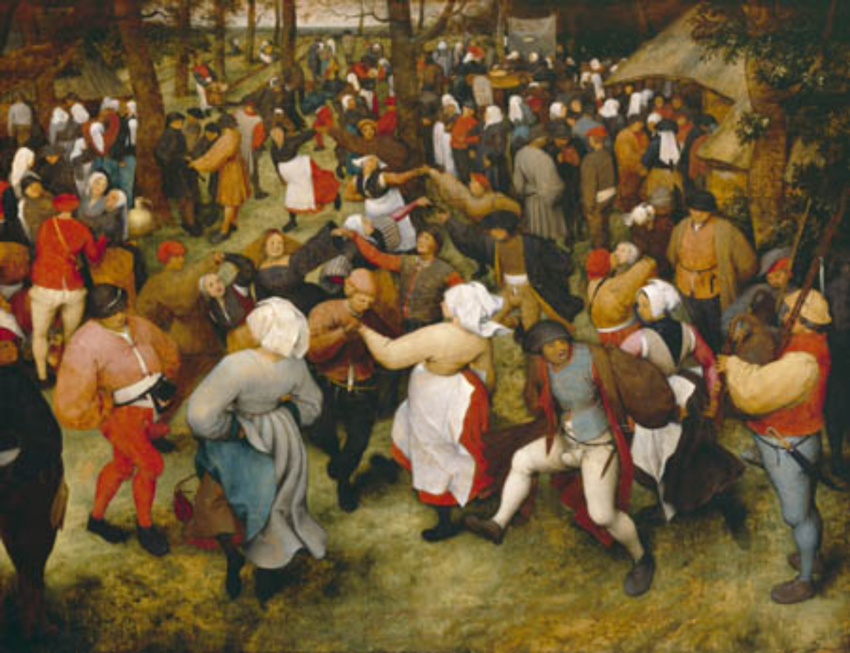
Le donne di montagna si scoprono piedi e braccia.
Michela Zucca
Servizi Culturali

Slide 28
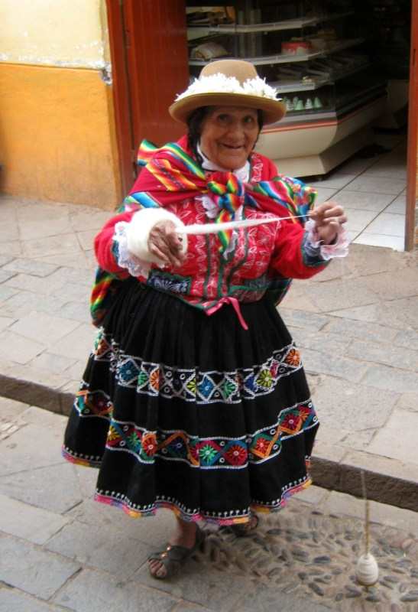
Più e più volte Chiesa e governi si interessano ai costumi «indecenti» delle contadine, che, durante le feste, si sollevano e scoprono le parti intime. Vengono promulgati decreti che impongono l’allungamento delle gonne: ma il più efficace riguarda l’America latina. Nel ‘600 pe3r ordine del vicerè spagnolo l’abito «tradizionale» andino è sostituito dal costume bavarese .
Più e più volte Chiesa e governi si preoccupano dell’abito indecoroso delle contadine, che, durante i balli,
Michela Zucca
Servizi Culturali

Slide 29
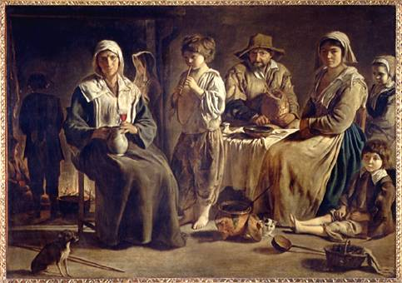
Sempre più l’abito femminile si impoverisce .
Michela Zucca
Servizi Culturali

Slide 30
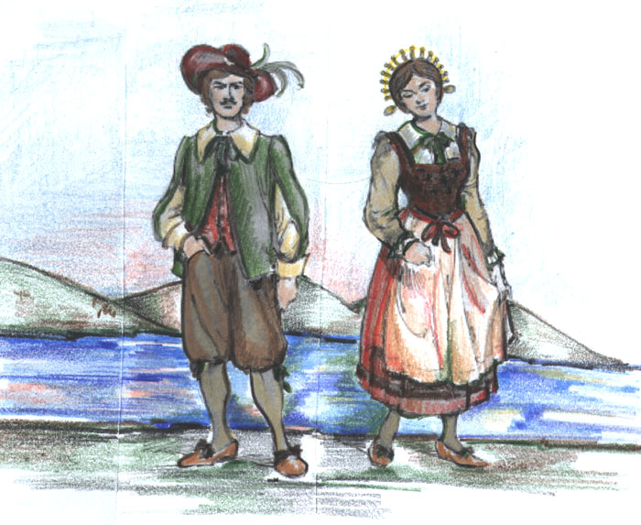
Rispetto al vestito cittadino, quello contadino
è più corto e manca
di una componente essenziale della seduzione: il busto.
Renzo e Lucia il giorno del loro matrimonio: spesso, l’abito
da sposa rimane il vestito della festa fino alla morte.
Michela Zucca
Servizi Culturali

Slide 31
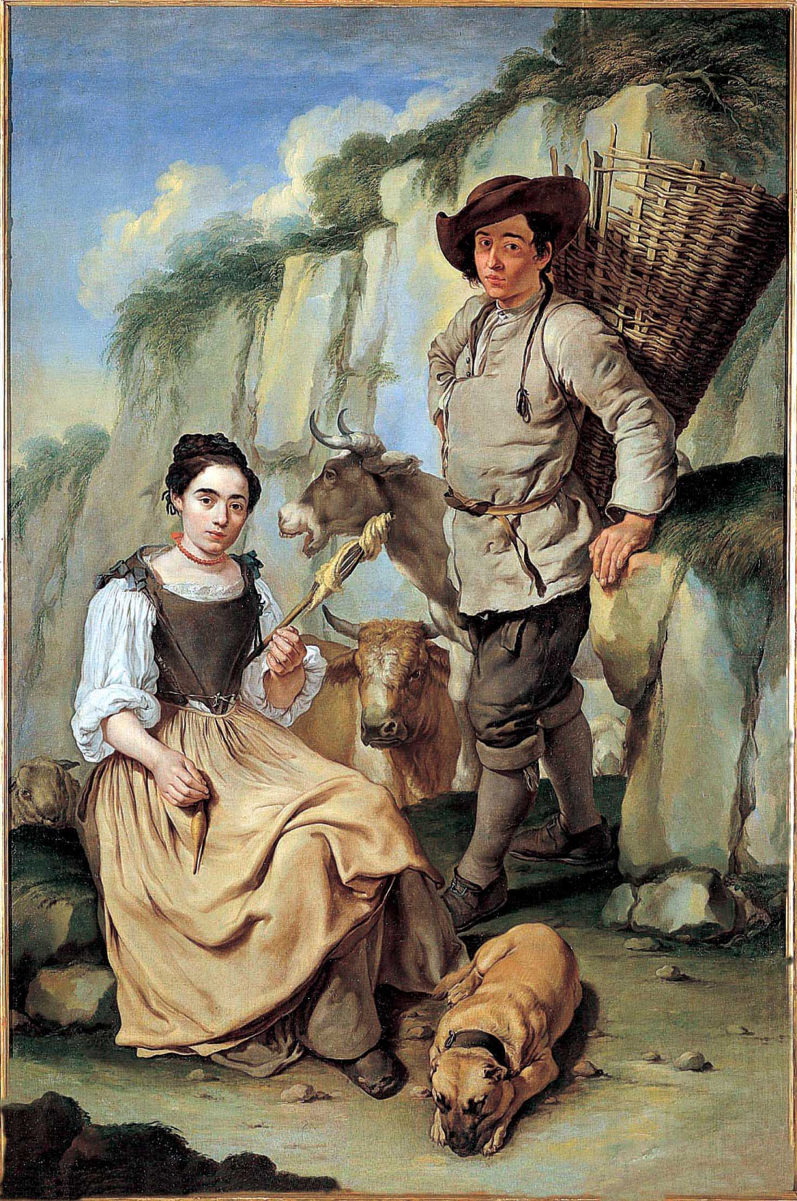
Prima di sposarsi, le ragazze si facevano la dote: ovvero tessevano le pezze di lana, canapa e lino con cui si sarebbero confezionate gli abiti, le camicie, le sottovesti, la biancheria, le lenzuola che conservavano nella cassapanca che avrebbero portato nella casa nuova. I pezzi più belli venivano passati di madre in figlia. Una volta maritata, una donna non avrebbe più avuto tempo di ricamare.
Michela Zucca
Servizi Culturali

Slide 32
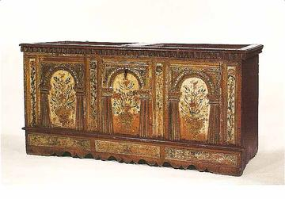
Cassapanca da sposa.
Michela Zucca
Servizi Culturali

Slide 33
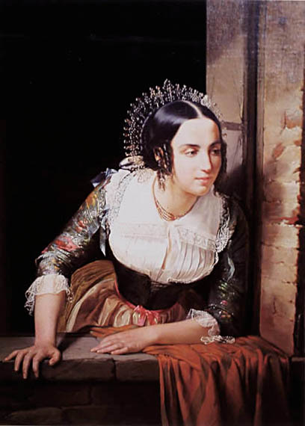
Oltre che la dote, una donna doveva sempre avere la «borsa per l’ospedale»: di solito si moriva a casa, ma se succedeva, bisognava essere pronte. Ci si metteva la biancheria migliore, per non fare brutta figura: spesso, la camicia «della prima notte» e l’abito da sposa per essere ben vestite nella bara. Pur avendo poco, mantenevano un senso della dignità che oggi è difficile da trovare.
Michela Zucca
Servizi Culturali

Slide 34
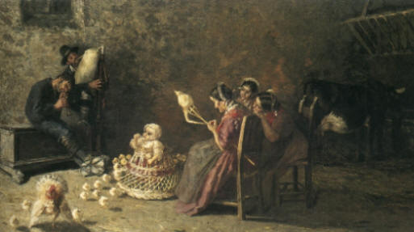
Nelle comunità alpine, la donna è custode della memoria e della tradizione. Per questo il vestito non segue le mode cittadine, ma, salve le condizioni morali, si adatta alle esigenze femminili di eleganza
Michela Zucca
Servizi Culturali

Slide 35
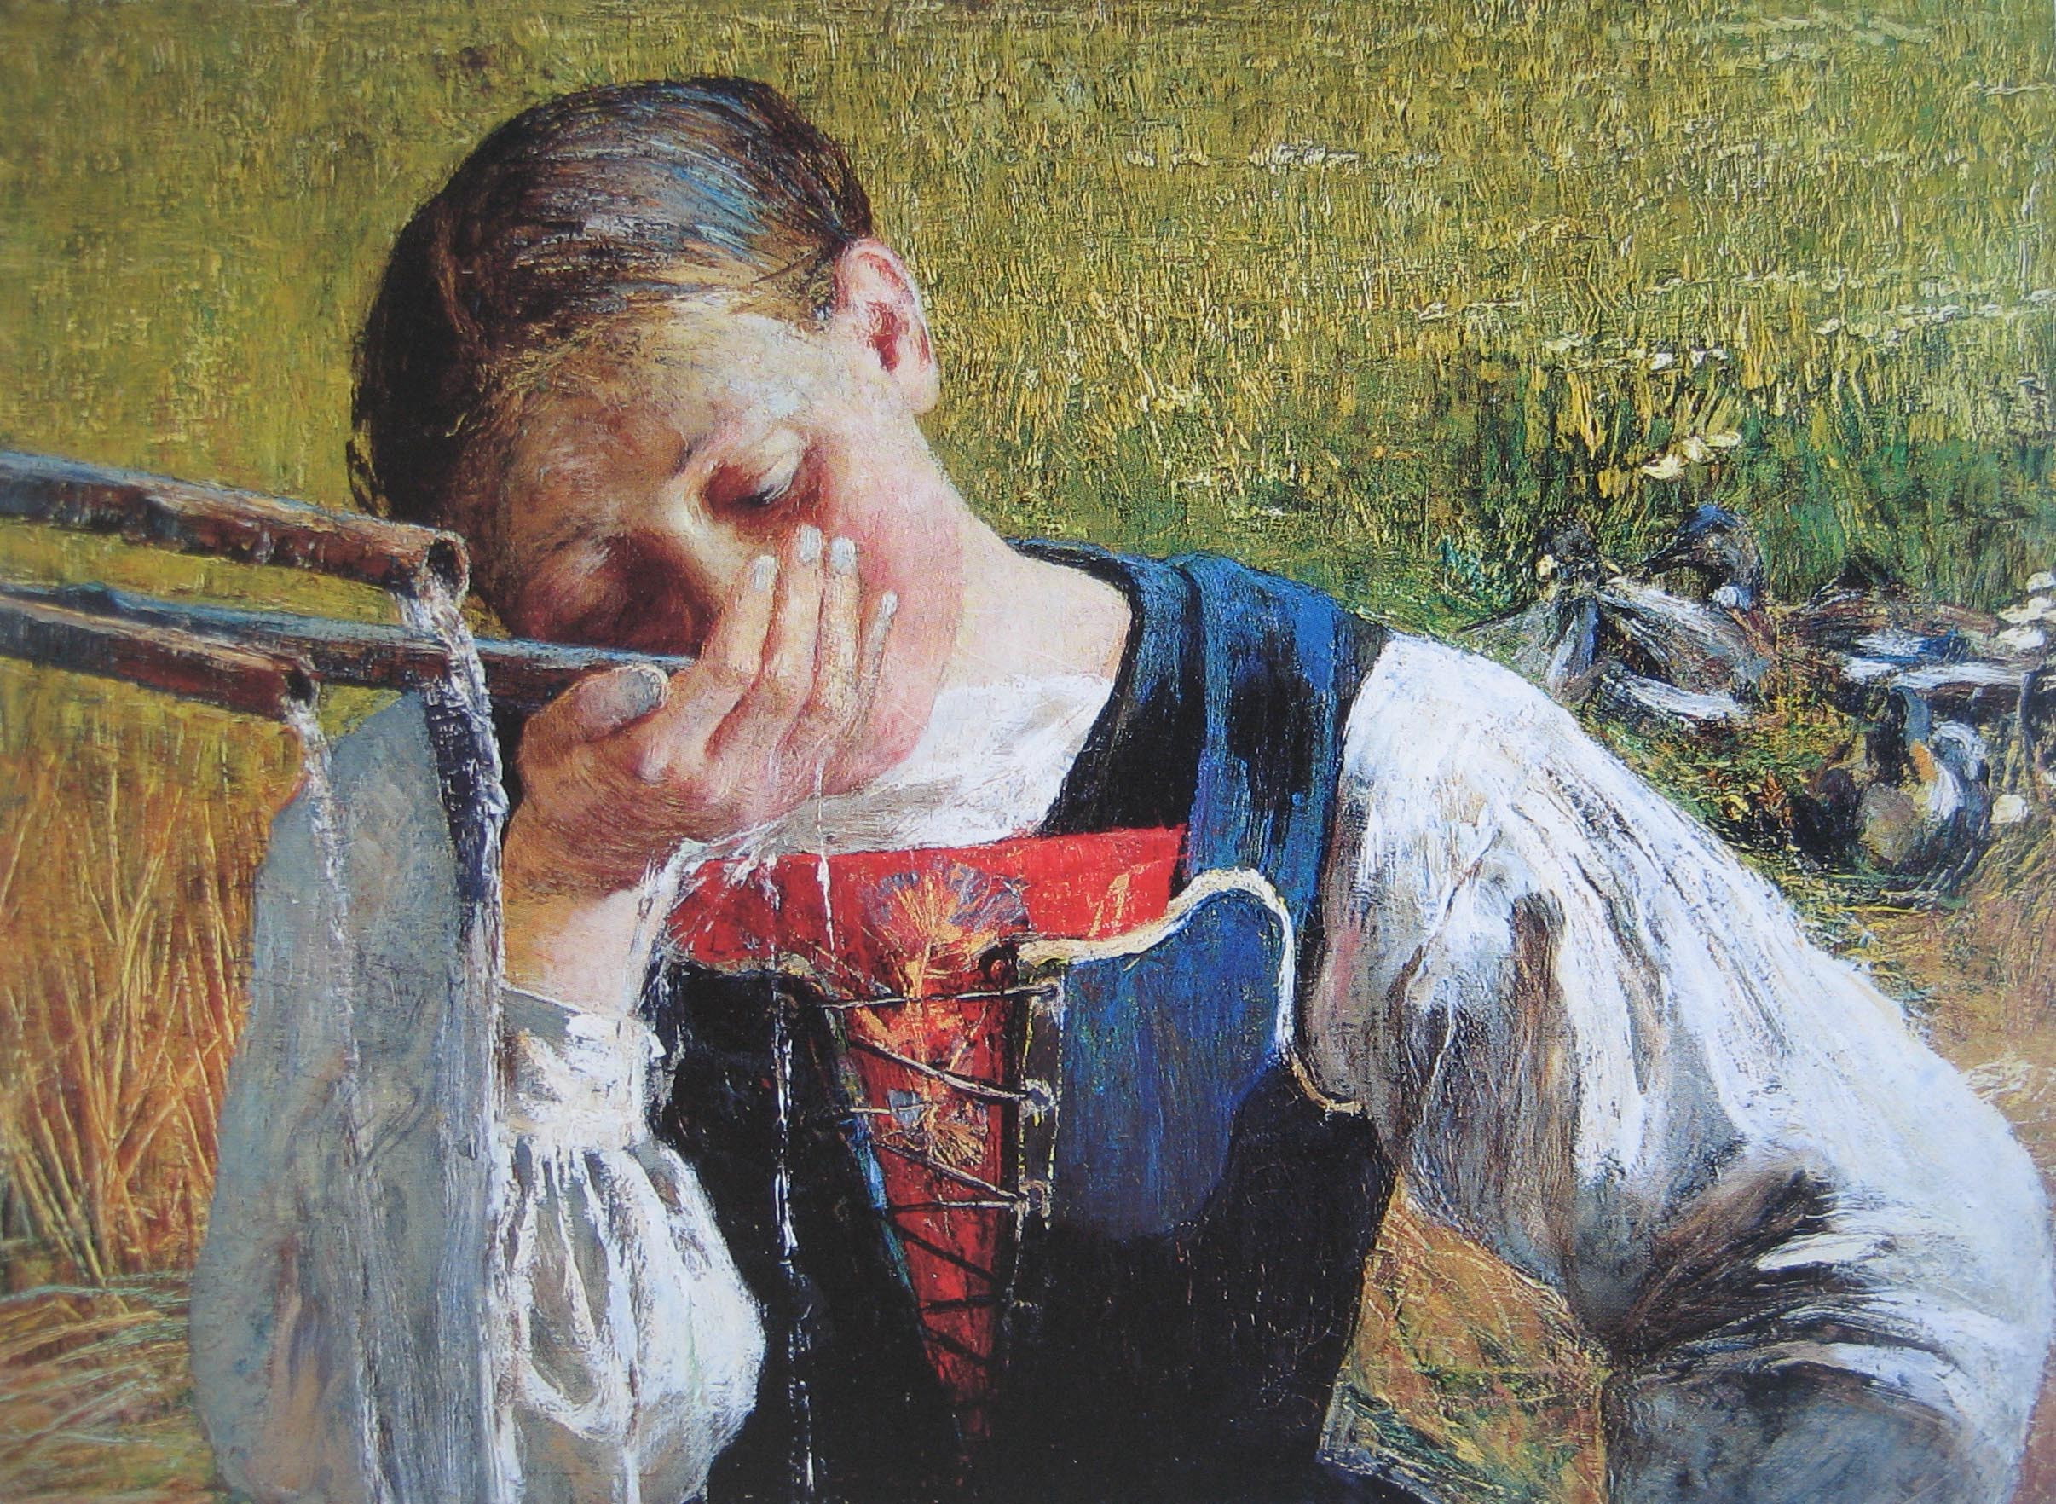
Nelle
Michela Zucca
Servizi Culturali

Slide 36
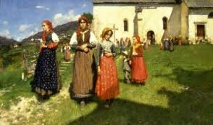
Dalla fine dell’800, la montagna alpina è colpita da un etnocidio silenzioso: emigrazione all’estero prima e nelle città di pianura poi fanno collassare una cultura millenaria e invecchiare le tradizioni.
Michela Zucca
Servizi Culturali

Slide 37
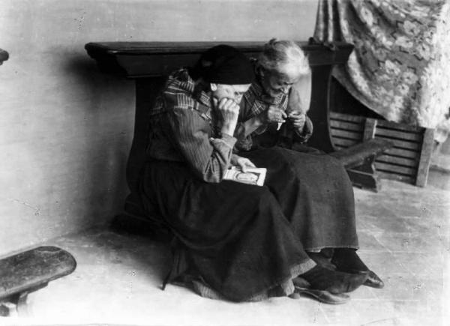
L’abito tradizionale viene indossato soltanto dalle donne anziane.
Michela Zucca
Servizi Culturali

Slide 38
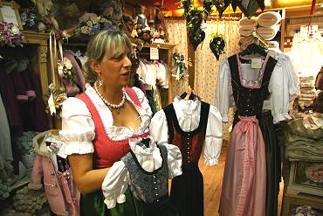
Esiste un’eccezione: il Tirolo e la Baviera, sostenuto da una forte coscienza identitaria.
Michela Zucca
Servizi Culturali

Slide 39
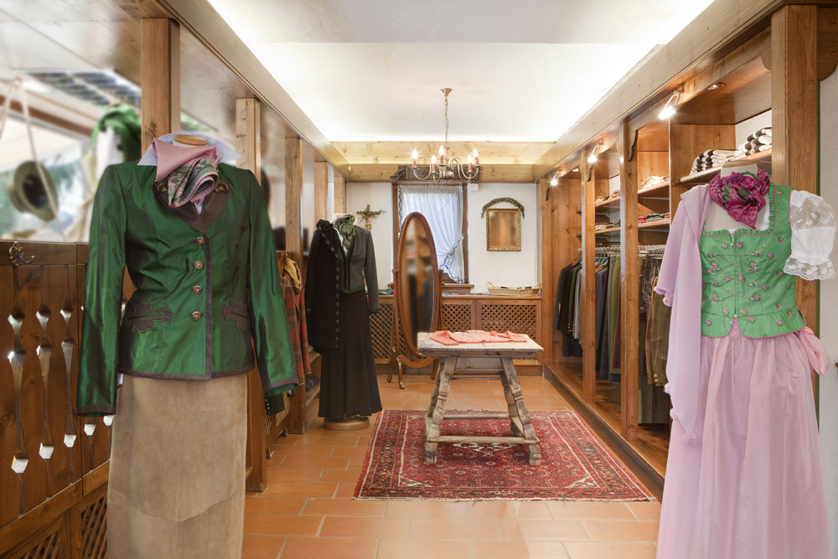
L’abito tradizionale dona a tutte le donne, non passa di moda, è comodo e caldo, si è modernizzato.
Michela Zucca
Servizi Culturali

Slide 40
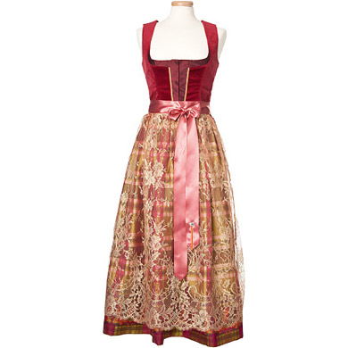
L’abito è parte essenziale dell’identità della persona. Un territorio che sa esprimere un proprio modo di vestirsi, rinnovandolo col tempo che passa ma mantenendo radici nella propria tradizione identitaria, riesce a passare una coscienza forte e un senso di appartenenza comune. Oltre, naturalmente, a creare lavoro, turismo, indotto sfruttando le proprie risorse e la creatività. Della propria gente.
Michela Zucca
Servizi Culturali

Slide 41
grazie
Michela Zucca
Servizi Culturali

